Slide 1

Bilmediğiniz React - PHP

Slide 2
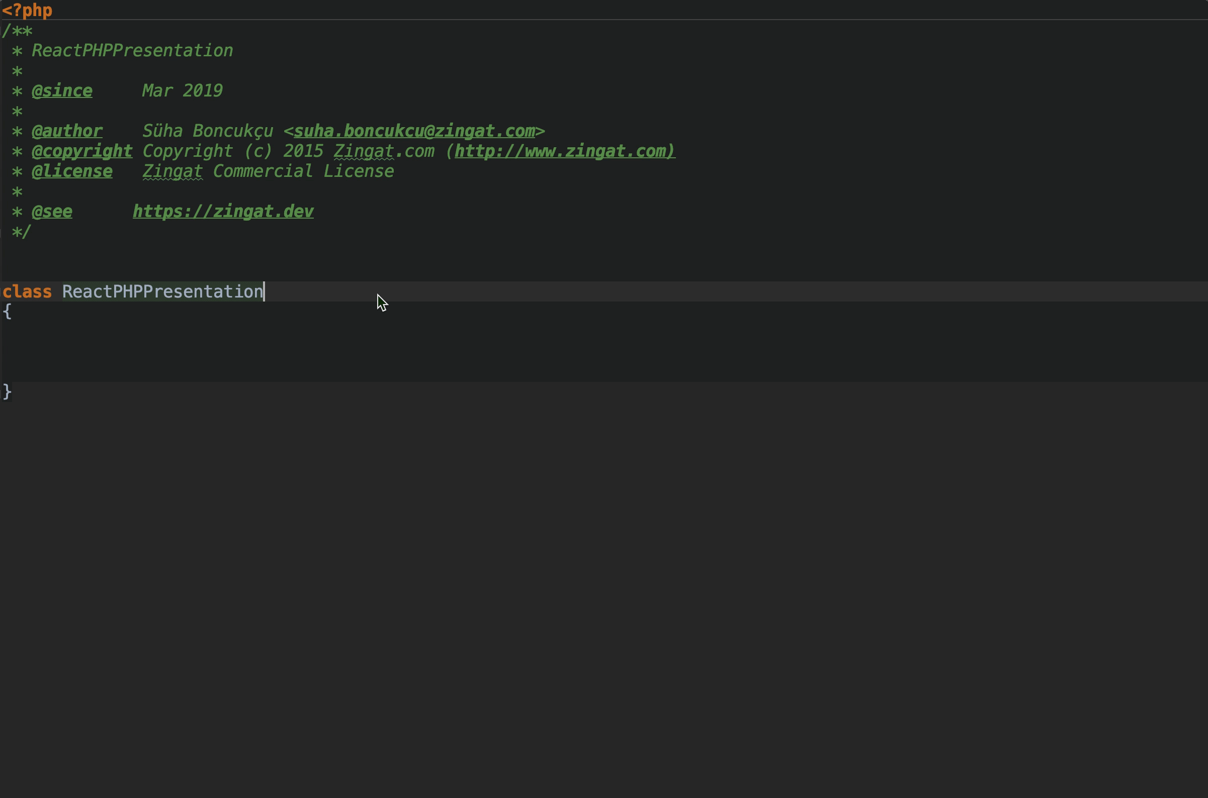

Slide 3


2013 - The year of the Big Launch
May 29-31: JS ConfUS. Jordan Walke introduced React. React gets open sourced.
salut SocketServer
igorw committed on Apr 14, 2012

Slide 4
Client
Apache
PHP
MySql
Client
Apache
PHP
MySql
PHP-FPM
PHP
Client
nginx
PHP
MySql
PHP-FPM
PHP
MySql
Client
nginx
PHP
PHP-FPM
PHP
memcache

Slide 5
2019
Amaçların ayrılması (frontend - backend)
HTTP Api (RESTful mimariler)
3. Parti servis iletişimleri
Canlı veri
CLI Araçları

Slide 6
NodeJS?
Devasa ekosistem
Modern sorunlara çözümler
İlginç mimariler
npm install…

Slide 7
PHP moda değil
sağlam ve işini yapıyor

Slide 8
Peki ya PHP de yapabilirse?

Slide 9
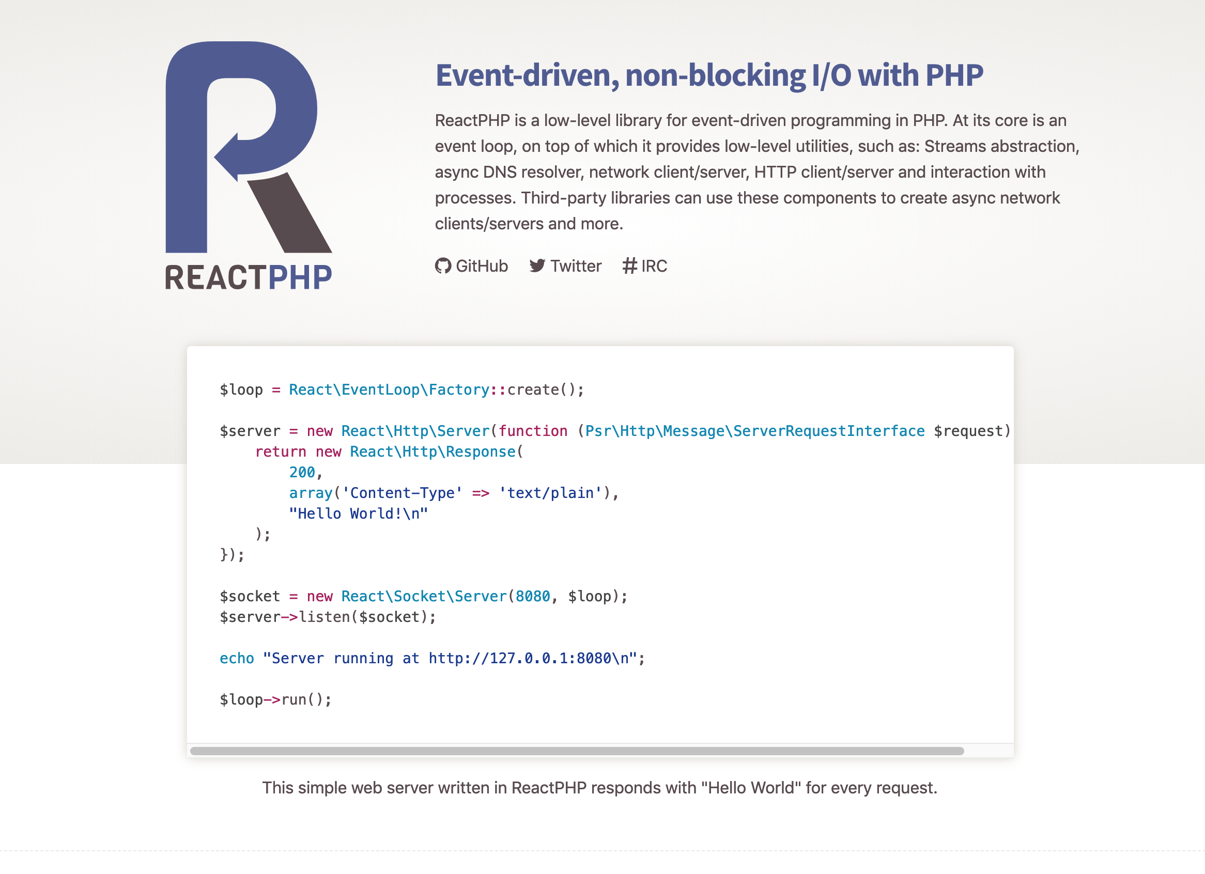

Slide 10
React
Non-blocking I/O
Event driven
Async

Slide 11
Event Loop (Reactor)
Streams
Promises

Slide 12
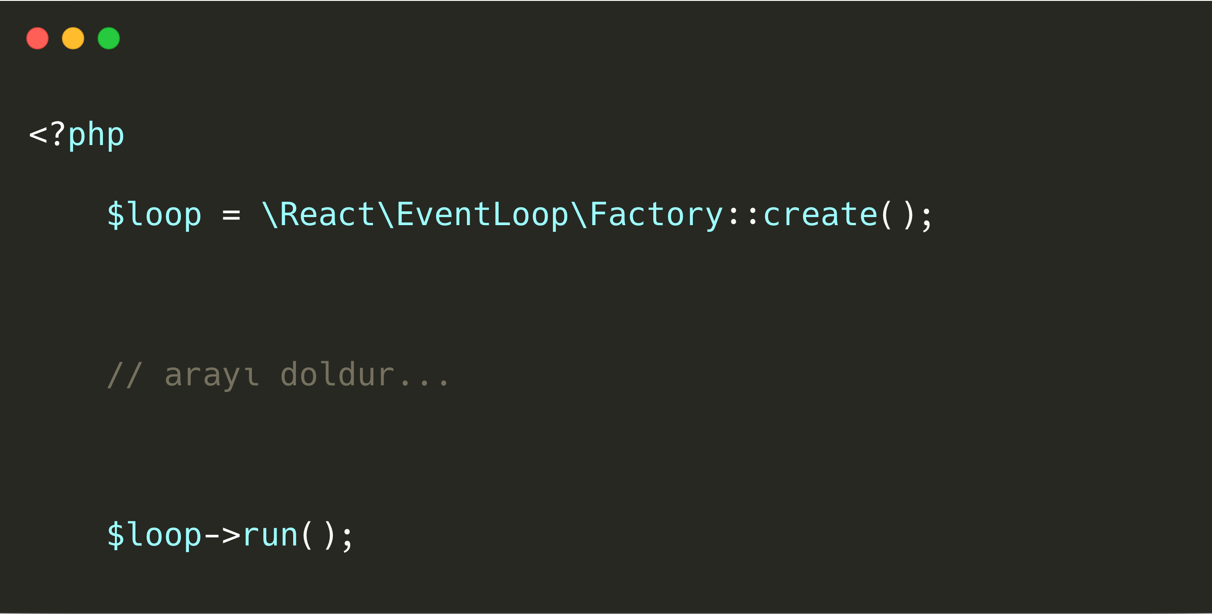
EventLoop

Slide 13
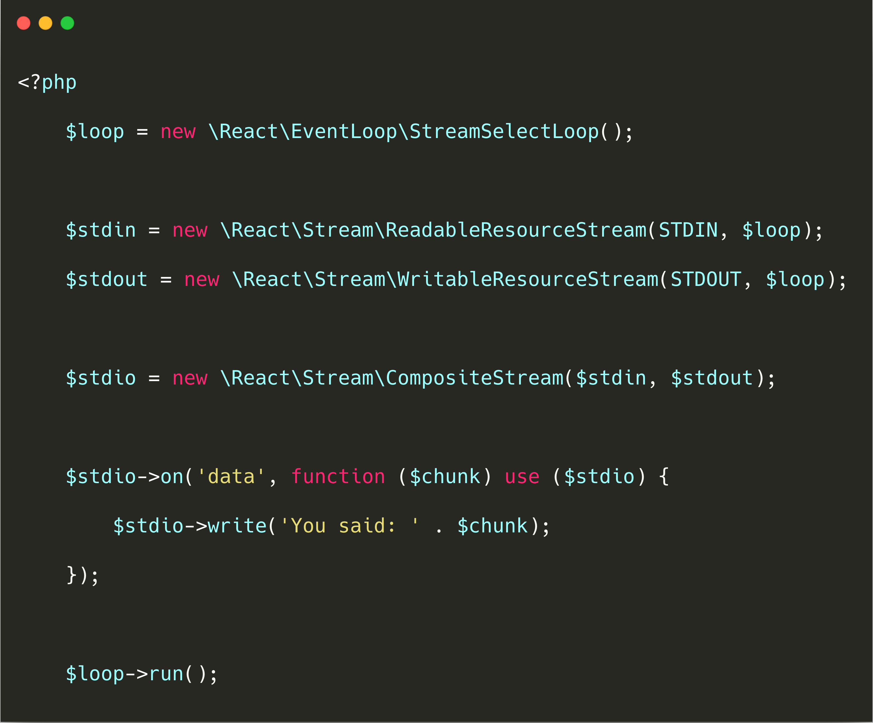
Stream

Slide 14
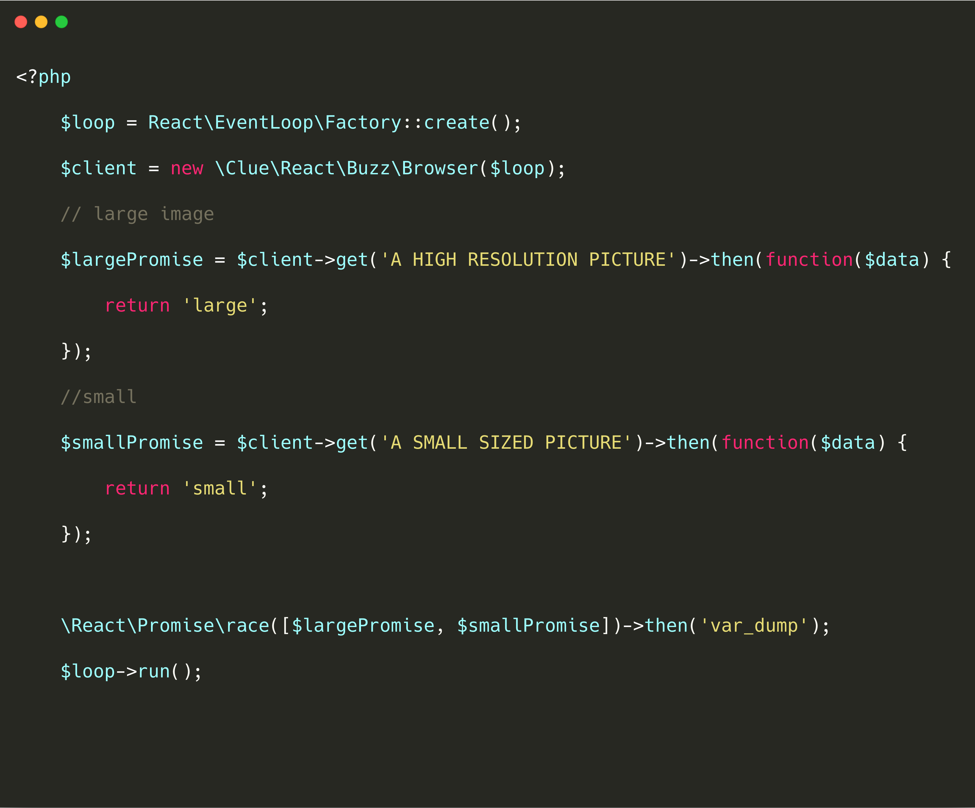
Promises

Slide 15
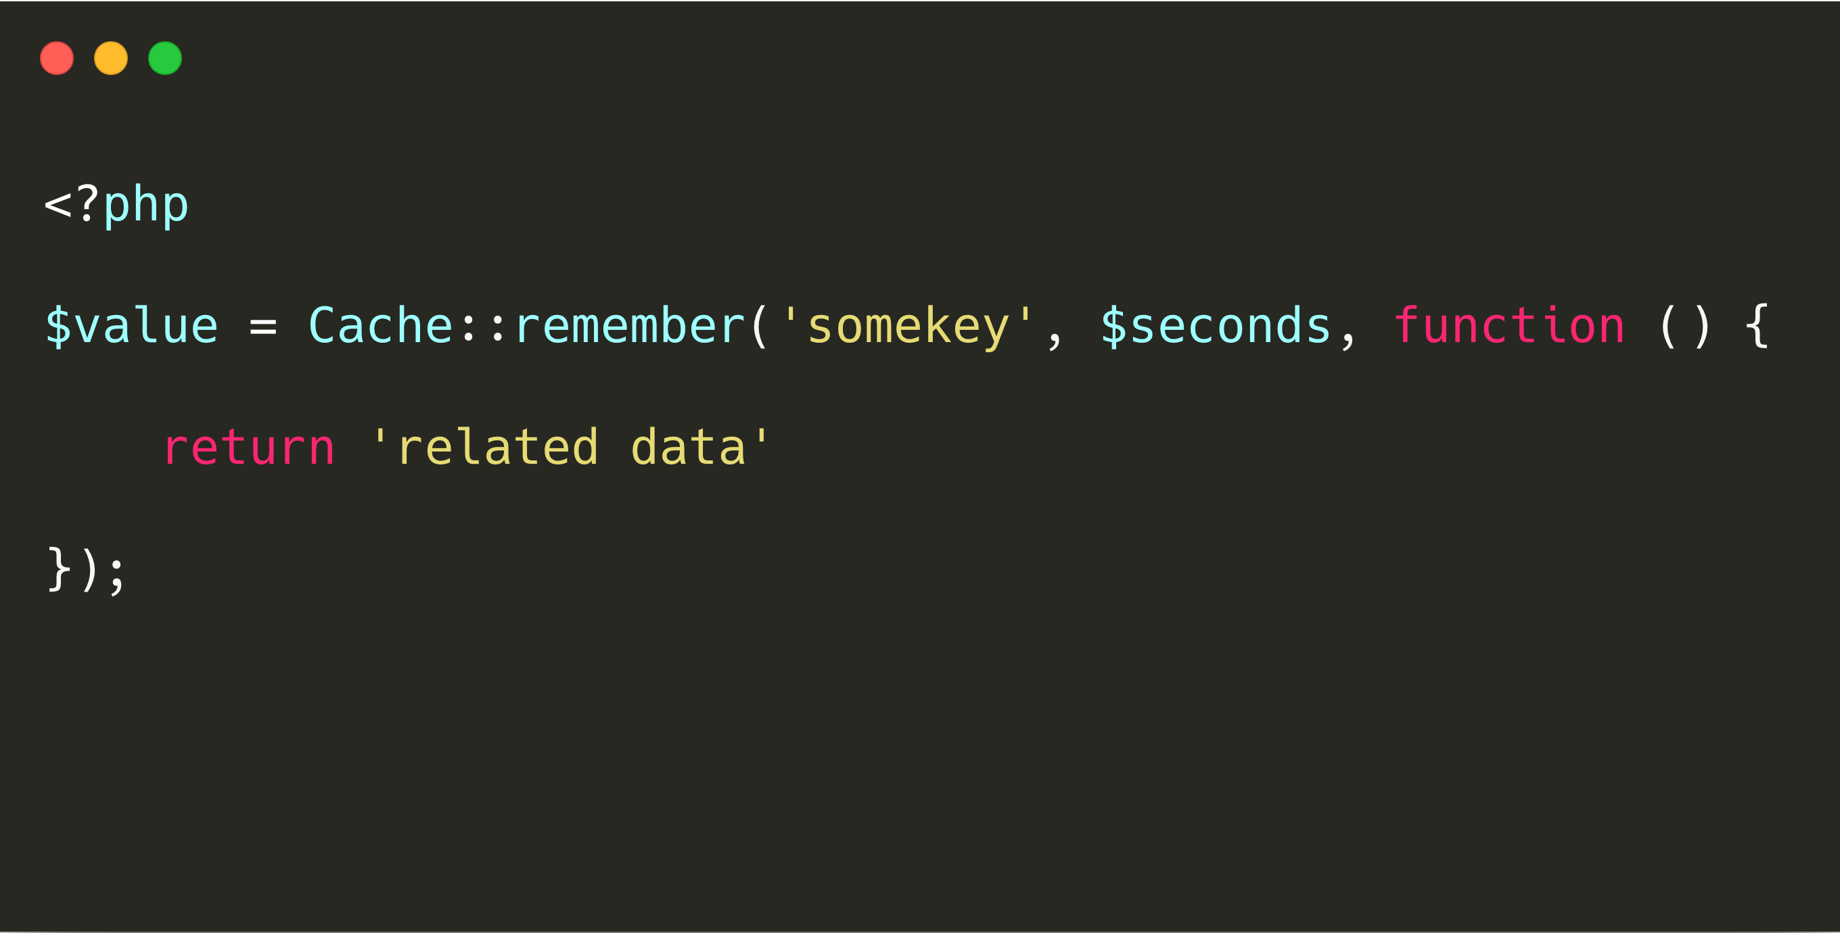
Laravel Cache::remember

Slide 16
ReactPHP Cache::remember?
GELİN BU FONKSİYONU REACTPHP İLE YAZALIM

Slide 17
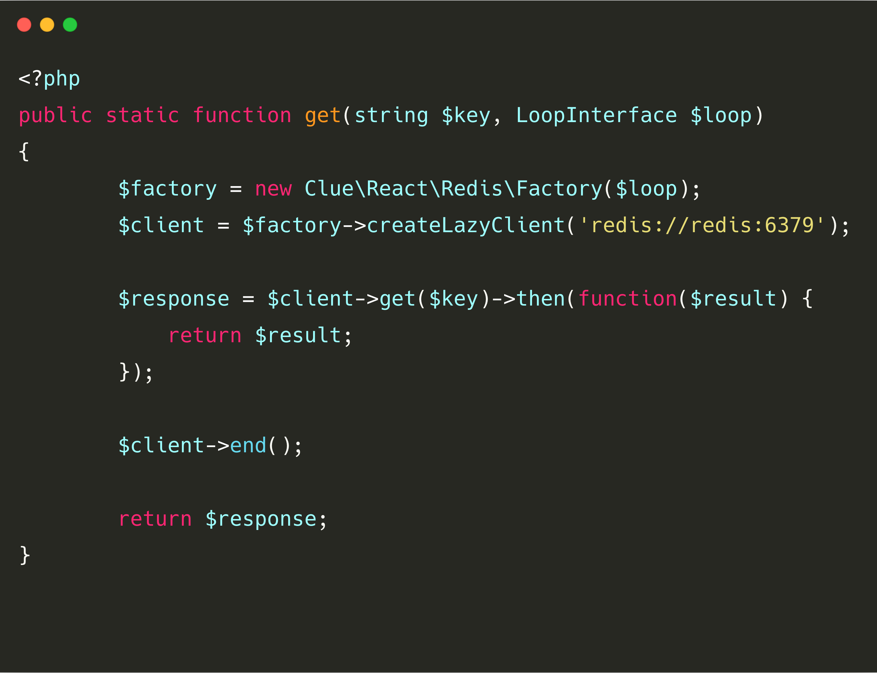

Slide 18
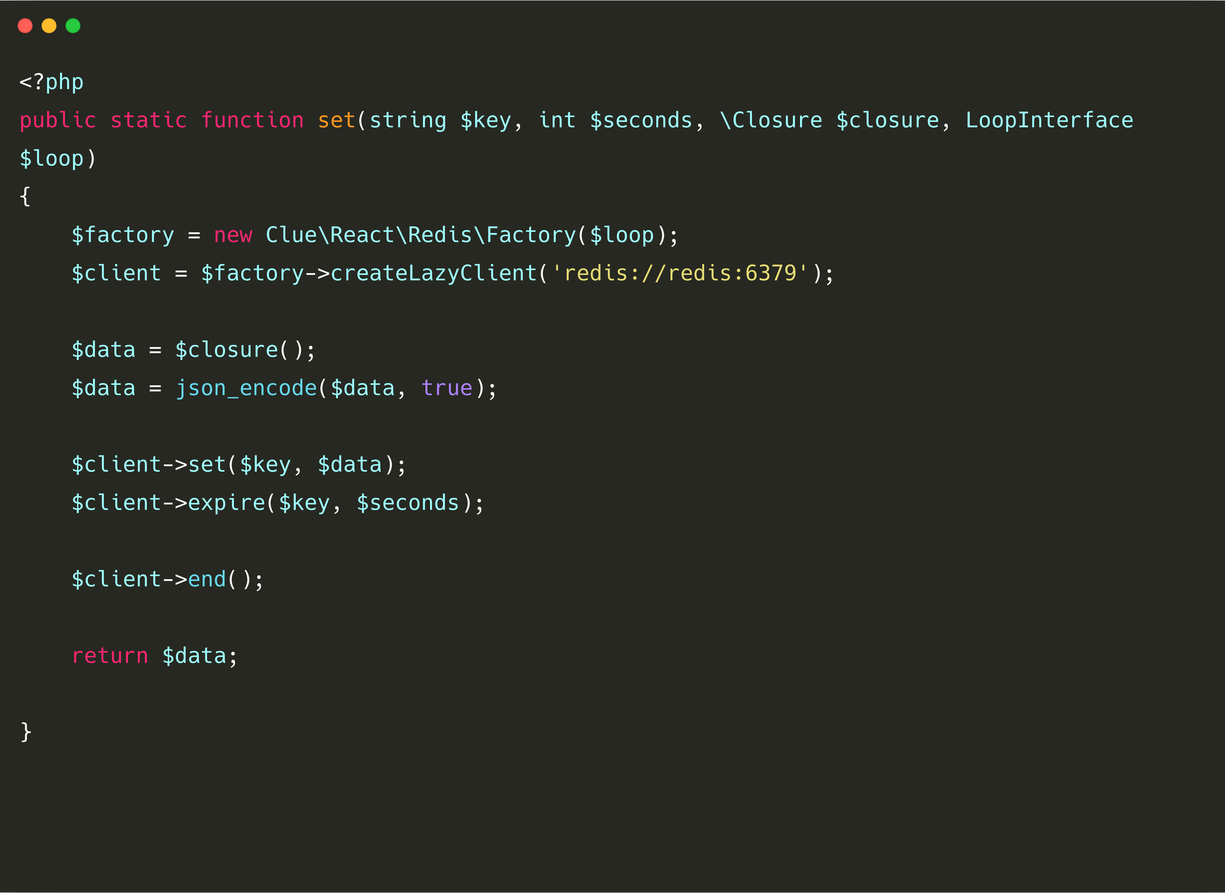

Slide 19
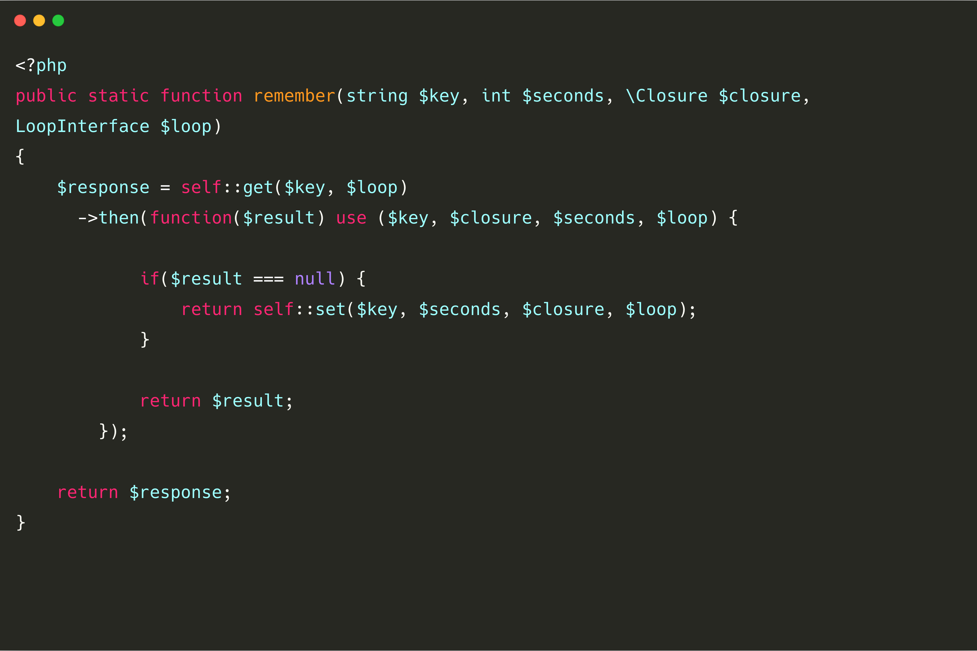

Slide 20
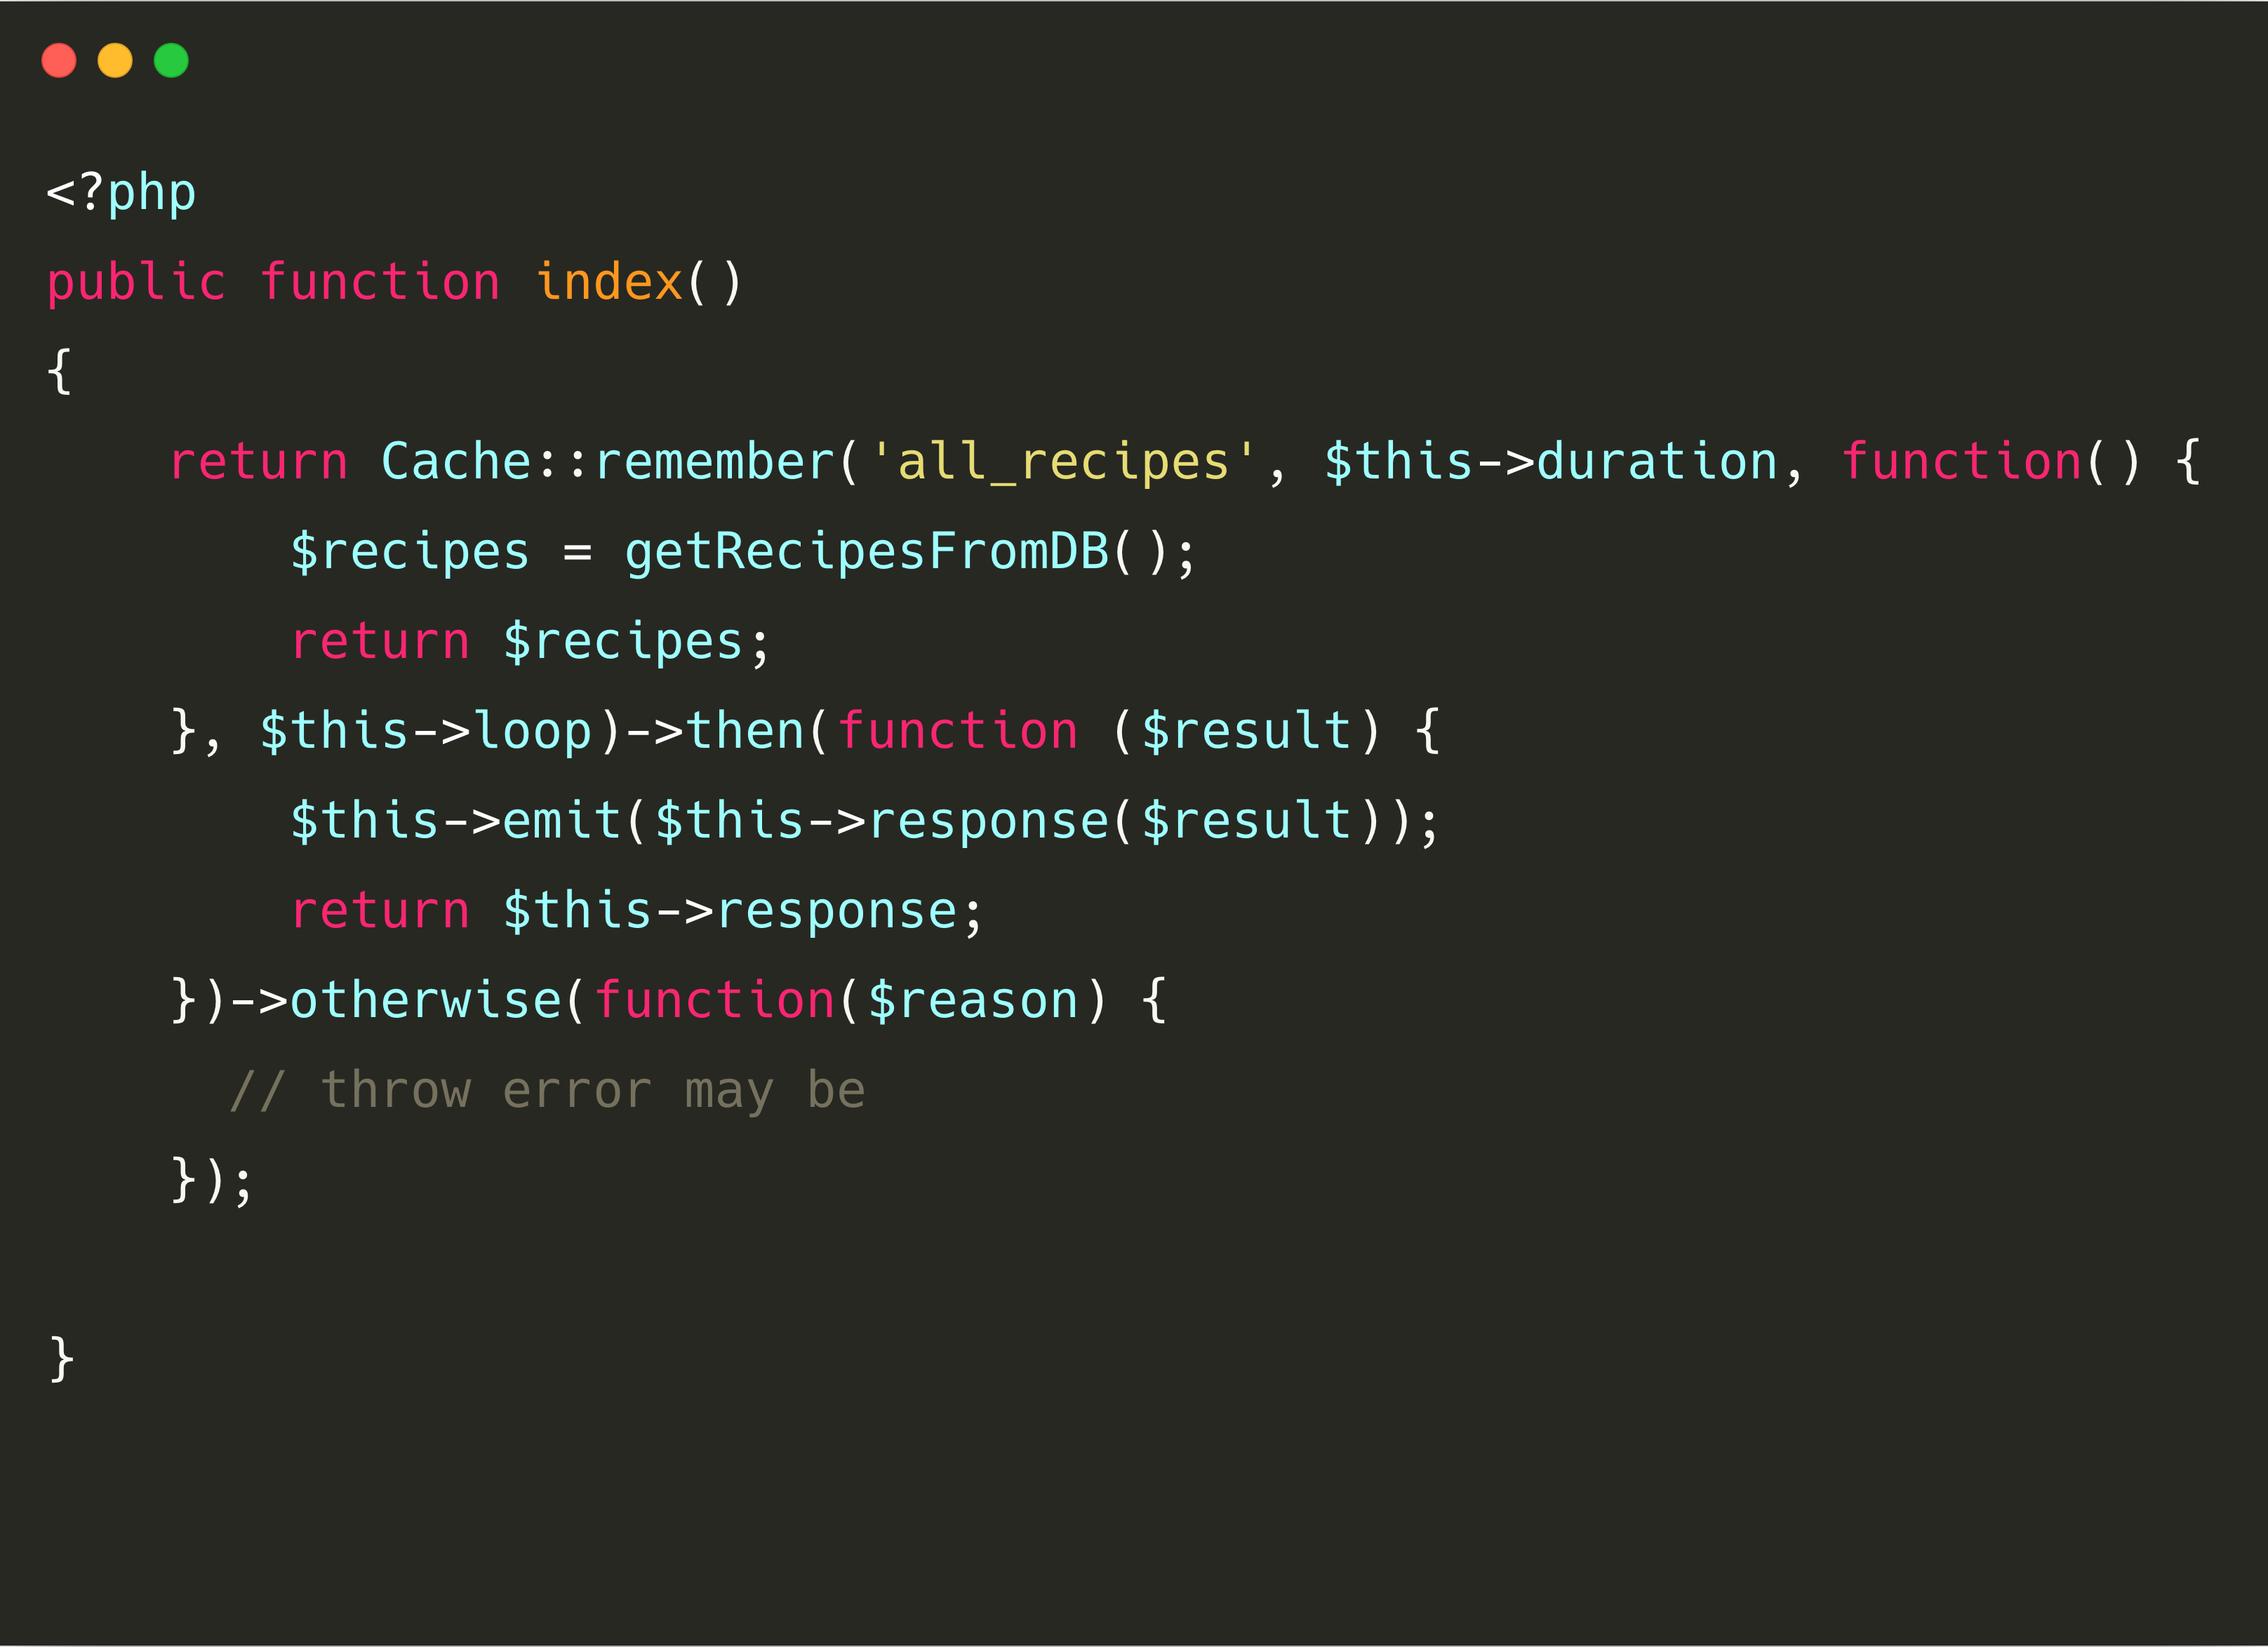

Slide 21
Special thanks to Christian Lück - https://github.com/clue
His slide: http://speakerdeck.com/clue/pushing-the-limits-of-php-webengac19

Slide 22
Bana ulaşabilirsiniz;
suha.boncukçu@zingat.com
/suhaboncukcu

